Slide 1
Торжественное открытие образовательного форума «Алтай-Азия 2016»

Slide 2
ЗЕМЛЮКОВ
Сергей Валентинович
ректор Алтайского государственного университета,
председатель Совета ректоров вузов Алтайского края и Республики Алтай, д-р юрид. наук, профессор
(г. Барнаул, Россия)

Slide 3
Абанкина Ирина Всеволодовна, директор Института развития образования Национального исследовательского университета «Высшая школа экономики», канд. пед. наук, профессор
(г. Москва, Россия)

Slide 4
Дюбенкова Марина Владимировна
Заместитель начальника
Главного управления образования и науки Алтайского края
(г. Барнаул, Россия)

Slide 5
Сазонов Евгений Александрович
заместитель председателя, директор департамента по науке и образованию Межрегиональной ассоциации экономического взаимодействия субъектов РФ «Сибирское соглашение»,
канд. ист. наук, доцент
(г. Новосибирск, Россия)

Slide 6
Пустовой Николай Васильевич
Председатель Совета ректоров вузов Сибирского федерального округа,
д-р техн. наук, профессор, заслуженный деятель науки РФ
(г. Новосибирск, Россия)

Slide 7
Чугуев Михаил Витальевич Главный федеральный инспектор в Алтайском крае (г. Барнаул, Россия)

Slide 8
Караваева Евгения Владимировна исполнительный директор Ассоциации классических университетов России,
канд. физ.-матем. наук, доцент
(г. Москва, Россия)

Slide 9
Каменская Елена Борисовна
научный сотрудник Института научной теории Международного исследовательского центра
г. Зальцбурга,
д-р философии
(г. Зальцбург, Австрия)

Slide 10
Основные темы Форума:
- глобальная конкуренция и стратегии развития вузов в Евразийском образовательном пространстве;
- международные стандарты и современные подходы к гарантии качества образования;
- процессы интеграции вузов: российский и зарубежный опыт;
образовательная деятельность современного университета: новые парадигмы и взгляд в будущее;
электронное обучение в непрерывном образовании: новые вызовы и лучшие практики

Slide 11
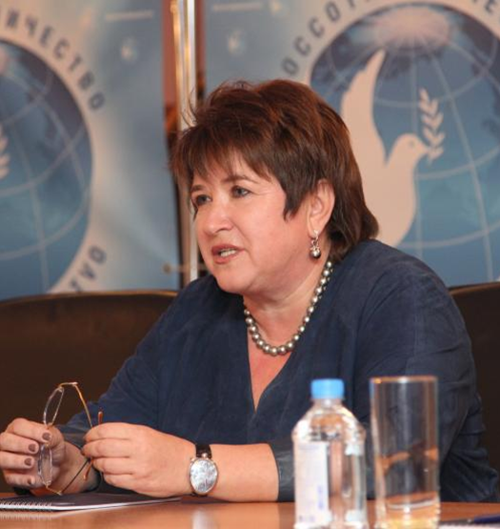
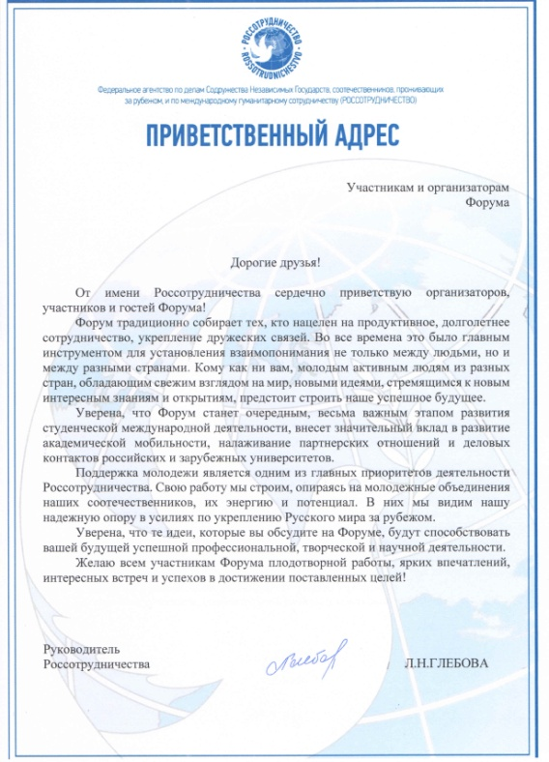
Глебова Любовь Николаевна
руководитель Федерального агентства по делам Содружества Независимых Государств, соотечественников, проживающих за рубежом, и по международному гуманитарному сотрудничеству

Slide 12
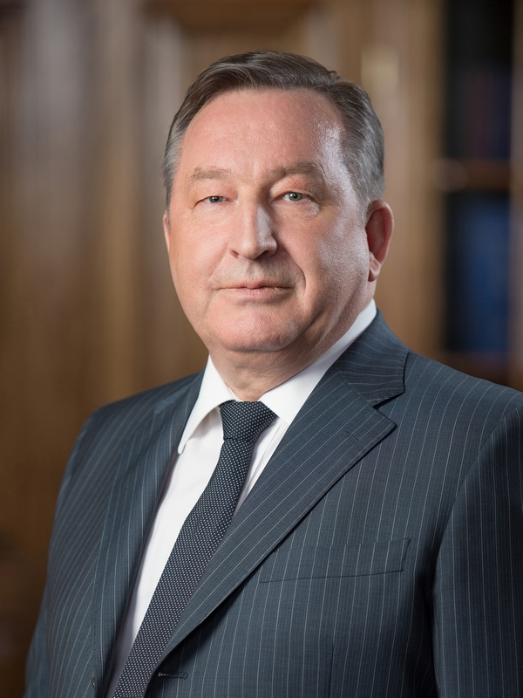
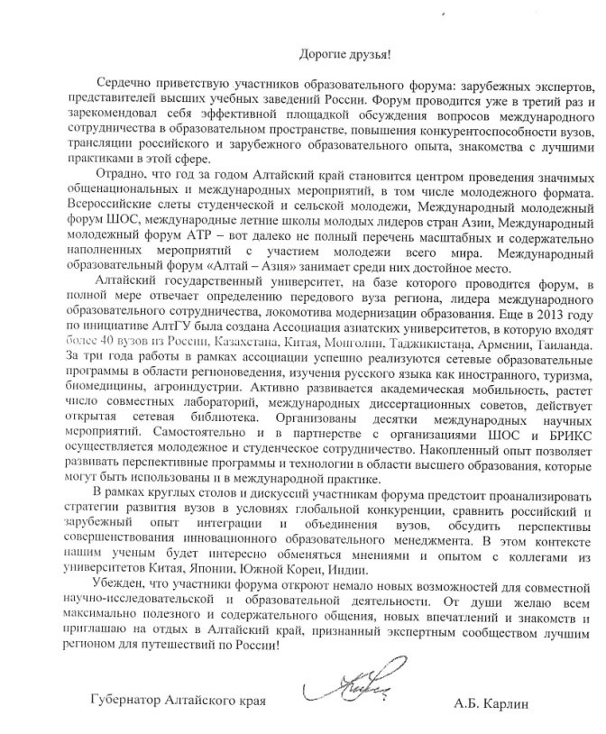
Карлин Александр Богданович
Губернатор Алтайского края
(г. Барнаул, Россия)

Slide 13
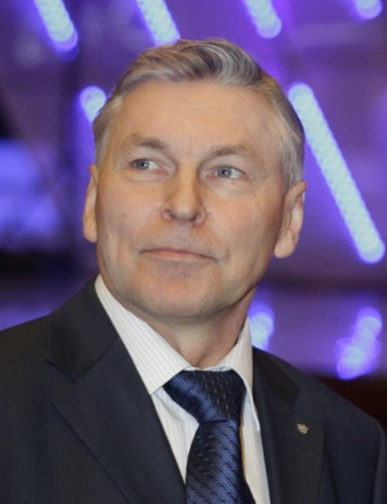
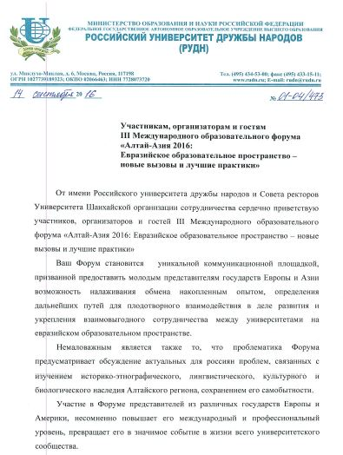
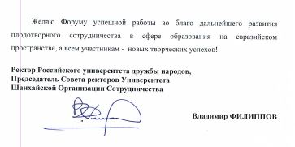
Филиппов Владимир Михайлович
Ректор Российского университета дружбы народов, председатель Совета ректоров Университета Шанхайской Организации Сотрудничества
Д-р физ.-мат. наук, профессор
(г. Москва, Россия)

Slide 14
Вербицкая Людмила Алексеевна
Президент Российской академии образования,
д-р филолог. наук, профессор
(г. Москва, Россия)

Slide 15
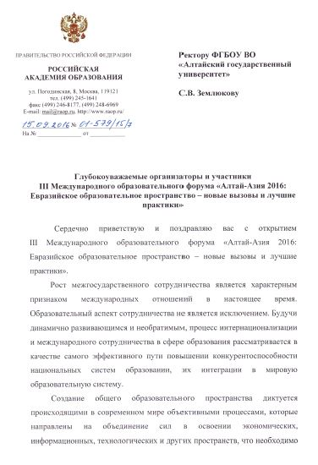
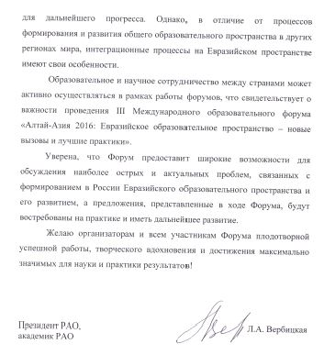
Вербицкая Людмила Алексеевна
Президент Российской академии образования,
д-р филолог. наук, профессор
(г. Москва, Россия)

Slide 16
Абанкина Ирина Всеволодовна, директор Института развития образования Национального исследовательского университета «Высшая школа экономики», канд. пед. наук, профессор
(г. Москва, Россия)
Сравнительный анализ финансирования университетов в странах Европы, Азии и России

Slide 17
Аничкин Евгений Сергеевич
первый проректор по учебной работе Алтайского государственного университета,
д-р юрид. наук, доцент
(г. Барнаул, Россия)
Модернизация высшего образования в центрально-азиатских странах: тенденции, проблемы и решения

Slide 18
Караваева Евгения Владимировна исполнительный директор Ассоциации классических университетов России,
канд. физ.-матем. наук, доцент
(г. Москва, Россия)
Формирующаяся Национальная система квалификаций России: новые возможности или новые барьеры для гармонизации российского образования с глобальными образовательными системами?

Slide 19
Каменская Елена Борисовна
научный сотрудник Института научной теории Международного исследовательского центра г. Зальцбурга,
д-р философии
(г. Зальцбург, Австрия)
Создание эффективной системы качества в вузе: стратегические вопросы

Slide 20
Зима Елена Алексеевна
член рабочих групп при Министерстве образования и науки РФ, эксперт Ассоциации классических университетов России, проректор по учебной работе Новосибирского государственного университета архитектуры, дизайна и искусств, доцент, канд. техн. наук
(г. Новосибирск, Россия)
Реализация в России совместных (сетевых) образовательных программ с зарубежными университетами: вопросы нормативно-правового регулирования

Slide 21
Мотова Галина Николаевна,
главный редактор журнала «Аккредитация в образовании»,
д-р пед. наук, профессор
(г. Йошкар-Ола, Россия)
Международные стандарты и современные подходы к оценке качества образования

Slide 22
Кумар Гупта
научный сотрудник университета
им. Джавахарлала Неру
(г. Нью-Дели, Индия)
Роль международных академических обменов в Азии: проблемы и перспективы

